Slide 1



Slide 2
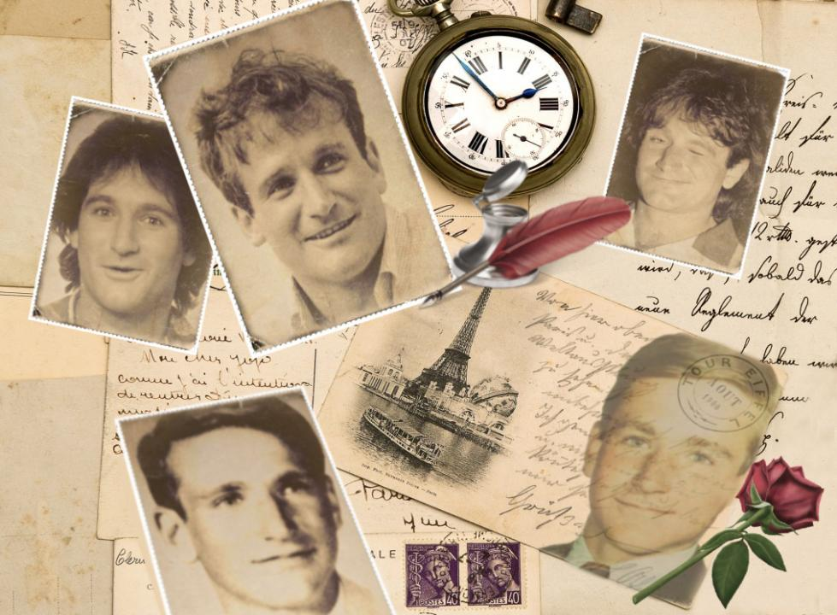

Slide 3

Solo al soñar , tenemos libertad ,
Siempre fue así y siempre así será

Slide 4

Toma las rosas mientras puedas ,
Veloz el tiempo vuela ,
La misma flor que hoy admiras,
Mañana estará muerta

Slide 5
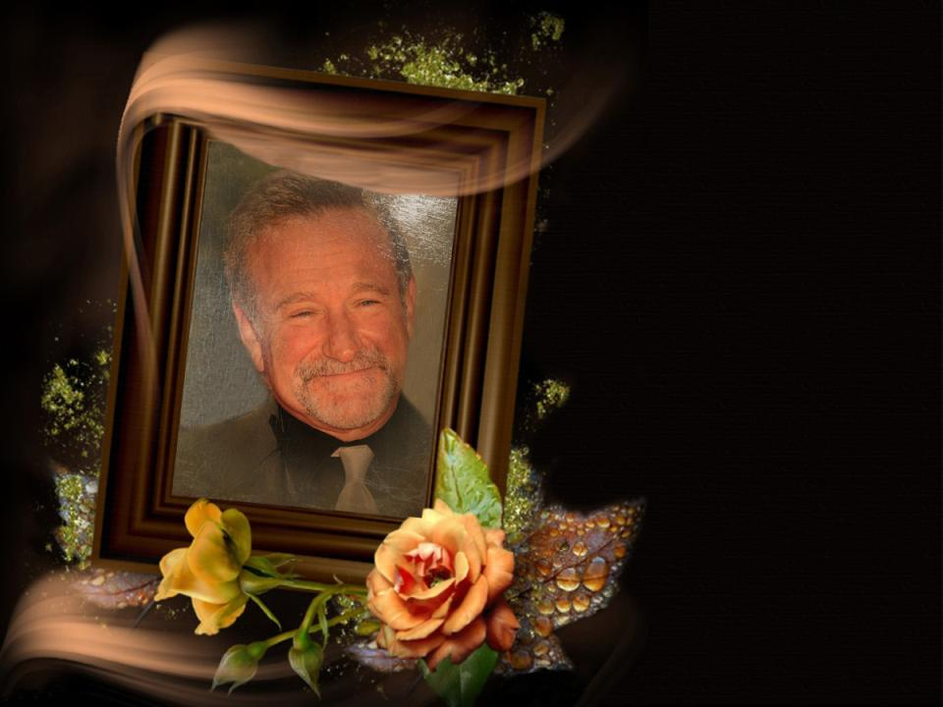
¿ Que somos ? Somos comida para gusanos
Todos vamos a morir un día y solo viviremos un
numero limitado de años .
Esta en nuestras manos hacer algo con nuestras
vidas ….
.
Algo extraordinario

Slide 6
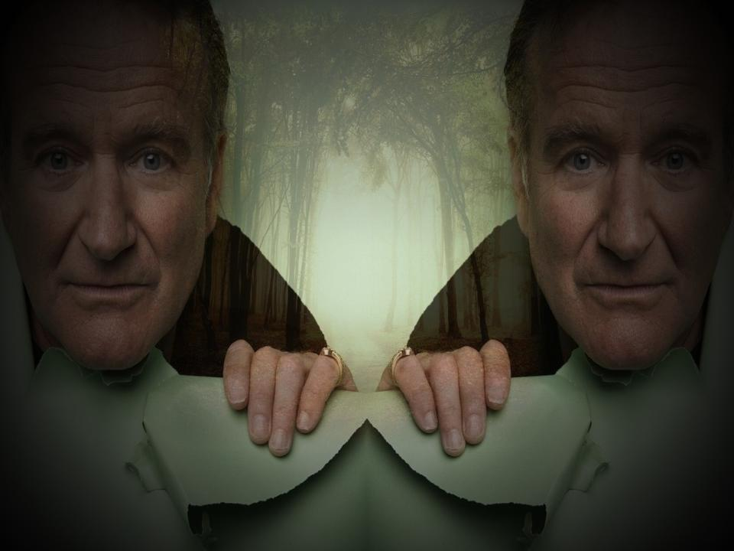
Dos caminos divergen en un bosque
Y yo tome el menos transitado de los dos
Y aquello fue lo que cambio todo .
Encuentren su propio camino

Slide 7

No olviden , que a pesar de todo lo que les digan ,
Las palabras y las ideas pueden cambiar el mundo ..

Slide 8
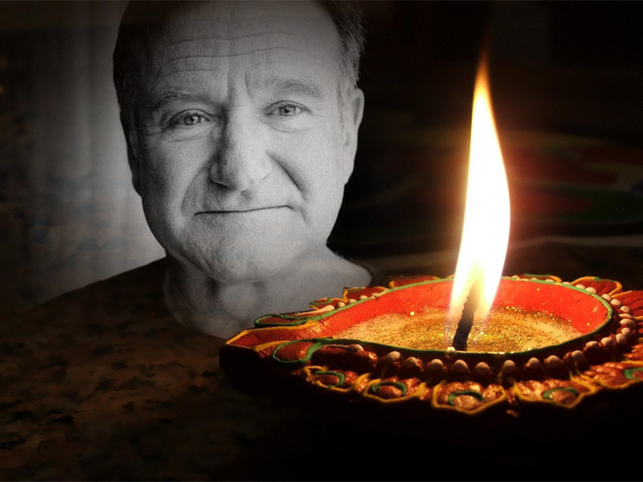

Carpe Diem

Slide 9
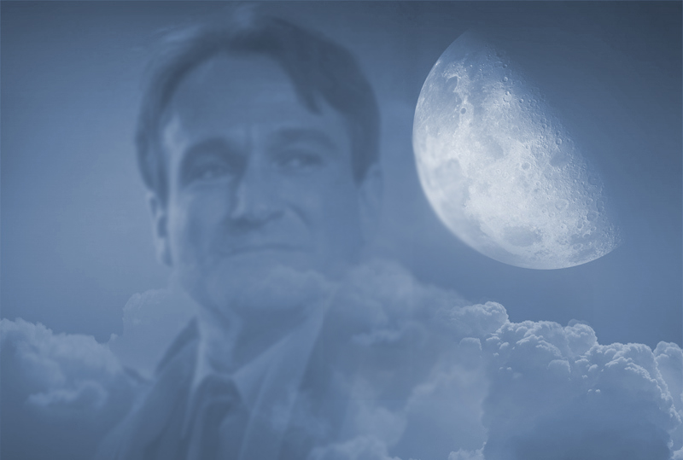



una sencilla admiradora
Elyshell Himmel
Frases extraidas de la pelicula : El club de los poetas muertos
Música : AC-DC – Hells Bells

Slide 10




Accede a la sección que desees desde aquí:
PPS Exclusivos
Dedicatorias | Fechas Especiales | Graciosos | Historia y arte | Lugares | Musicales
Naturaleza y Ciencias | Política | Reflexión | Religiosos | Románticos | Salud
Si deseas recibir pps periódicamente en tu correo electrónico subscríbete aquí:

